Slide 1
P.o.o. en PHP
Jesús Alfredo Cárdenas Castillo
Tecnologías y aplicaciones WEB

Slide 2
¿Que es POO?
La POO es un paradigma de programación (o técnica de programación) que utiliza objetos e interacciones en el diseño de un sistema.
Como tal, nos enseña un método -probado y estudiado- el cual se basa en las interacciones de objetos para resolver las necesidades de un sistema informático.

Slide 3
Los 4 Pilares
Encapsulamiento
Herencia
Polimorfismo
Abstracción

Slide 4
¿Conceptos básicos?
Abstracción: Aislación de un elemento de su contexto. Define las características esenciales de un objeto.
Encapsulamiento: Reúne al mismo nivel de abstracción, a todos los elementos que puedan considerarse pertenecientes a una misma entidad.
Modularidad: Característica que permite dividir una aplicación en varias partes más pequeñas (denominadas módulos), independientes unas de otras

Slide 5
¿Conceptos básicos?
Ocultamiento: Los objetos están aislados del exterior, protegiendo a sus propiedades para no ser modificadas por aquellos que no tengan derecho a acceder a las mismas.
Polimorfismo: Es la capacidad que da a diferentes objetos, la posibilidad de contar con métodos, propiedades y atributos de igual nombre, sin que los de un objeto interfieran con el de otro.

Slide 6
¿Conceptos básicos?
Herencia: Es la relación existente entre dos o más clases, donde una es la principal (padre) y otras son secundarias y dependen (heredan) de ellas (clases “hijas”), donde a la vez, los objetos heredan las características de los objetos de los cuales heredan.
Garbage Collector: Es la técnica que consiste en destruir aquellos objetos cuando ya no son necesarios, liberándolos de la memoria.

Slide 7
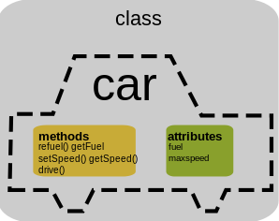
Clases
Una clase es un modelo que se utiliza para crear objetos que comparten un mismo comportamiento, estado e identidad.
Persona es la metáfora de una clase (la abstracción de Juan, Pedro, Ana y María), cuyo comportamiento puede ser caminar, correr, estudiar, leer, etc. Puede estar en estado despierto, dormido, etc. Sus características (propiedades) pueden ser el color de ojos, color de pelo, su estado civil, etc.

Slide 8
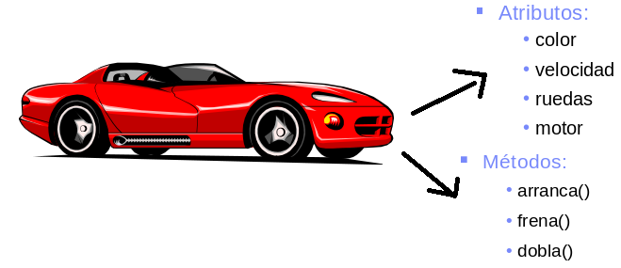
Objeto
Es una entidad provista de métodos o mensajes a los cuales responde (comportamiento); atributos con valores concretos (estado); y propiedades (identidad).

Slide 9
Método
Es el algoritmo asociado a un objeto que indica la capacidad de lo que éste puede hacer.

Slide 10
Atributos
Las propiedades y atributos, son variables que contienen datos asociados a un objeto

Slide 11
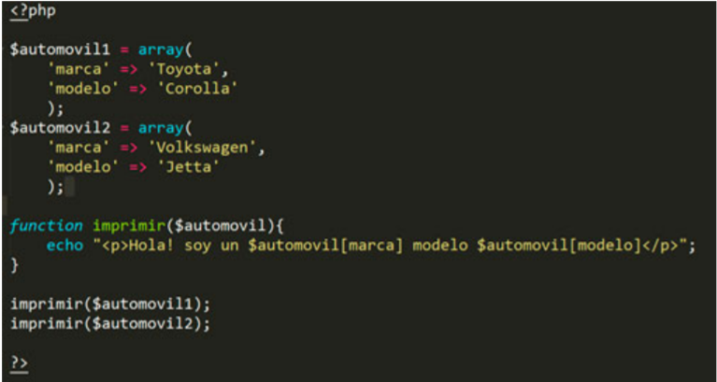
Espagueti vs POO
Muchas veces en PHP se busca encapsular, a través de una función, lógica propia a un solo bloque de código. Esto se le conoce como código espagueti.
Sin embargo, esta estrategia falla por varias razones.

Slide 12
Espagueti vs POO
Qué pasa cuando se empiezan a tener muchas propiedades? ¿O si se comienzan a tener muchas funciones? ¿Qué pasa si queremos otro conjunto de funciones y los nombres se repiten? Y es aquí donde la POO viene para salvarnos de la perdición.

Slide 13
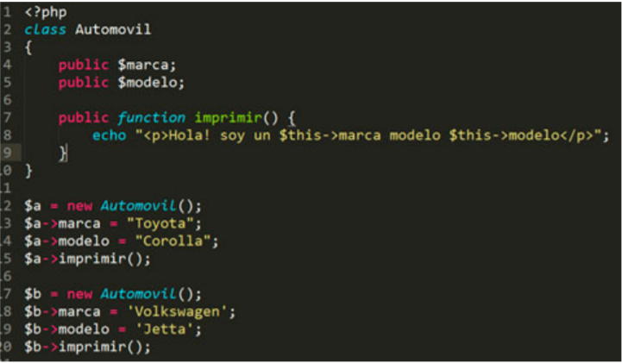
Espagueti vs POO
El mismo código del ejemplo anterior, pero en este caso orientado a objetos. En el código vemos una clase llamada Automóvil que posee dos propiedades y un método.

Slide 14
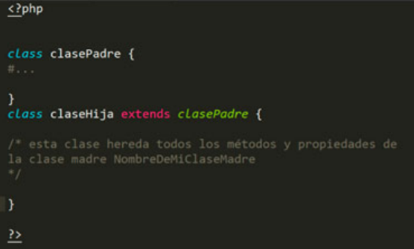
Herencia
Los objetos pueden heredar propiedades y métodos de otros objetos. Para ello, PHP permite la “extensión” (herencia) de clases, cuya característica representa la relación existente entre diferentes objetos.
Para definir una clase como extensión de una clase “padre” se utiliza la palabra clave extends.

Slide 15
Clases Abstractas
Las clases abstractas son aquellas que no necesitan ser instanciadas pero sin embargo, serán heredadas en algún momento. Se definen anteponiendo la palabra clave abstract.
Este tipo de clases, será la que contenga métodos abstractos y generalmente, su finalidad, es la de declarar clases “genéricas” que necesitan ser declaradas pero a las cuales, no se puede otorgar una definición precisa (No se pueden instanciar), de eso, se encargarán las clases que la hereden).

Slide 16
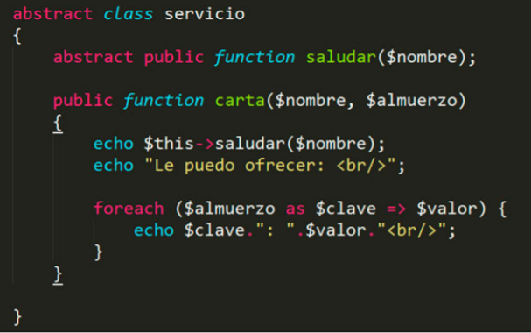

Slide 17
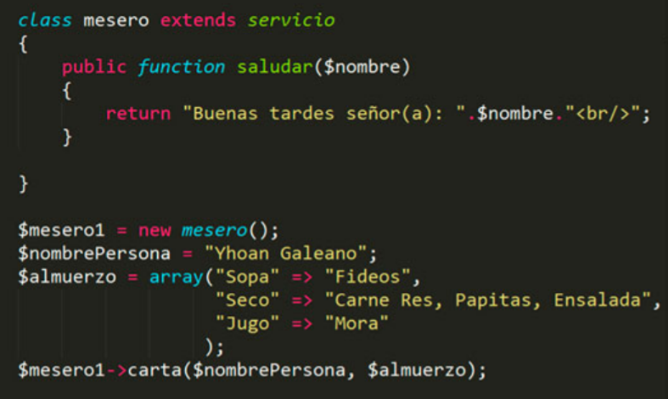

Slide 18
Niveles de acceso
Publicas: Las propiedades públicas se definen anteponiendo la palabra clave public al nombre de la variable. Éstas, pueden ser accedidas desde cualquier parte de la aplicación, sin restricción.
Privadas: Las propiedades privadas se definen anteponiendo la palabra clave private al nombre de la variable. Éstas solo pueden ser accedidas por la clase que las definió.

Slide 19
Niveles de acceso
Protegidas: Las propiedades protegidas pueden ser accedidas por la propia clase que la definió, así como por las clases que la heredan, pero no, desde otras partes de la aplicación. Éstas, se definen anteponiendo la palabra clave protected al nombre de la variable.

Slide 20
Niveles de acceso
Estaticas: Las propiedades estáticas representan una característica de “variabilidad” de sus datos, de gran importancia en PHP. Una propiedad declarada como estática, puede ser accedida sin necesidad de instanciar un objeto y su valor es estático (es decir, no puede ser modificada para cada objeto, es como una variable global para todas las instancias que se crean de ese objeto). Ésta, se define anteponiendo la palabra clave static al nombre de la variable.

Slide 21
Acceso a propiedades
Acceso a variables desde el ámbito de la clase:
Se accede a una propiedad no estática dentro de la clase, utilizando la pseudo-variable $this siendo esta pseudo-variable una referencia al objeto mismo, se debe tener en cuenta que la variable que se llamara no llevara adelante el $.
Cuando la variable es estática, se accede a ella mediante el operador de resolución de ámbito, doble dos-puntos :: anteponiendo la palabra clave self o parent según si trata de una variable de la misma clase o de otra de la cual se ha heredado, respectivamente.

Slide 22
Acceso a propiedades
Acceso a variables desde el exterior de la clase:
Se accede a una propiedad no estática con la siguiente sintaxis:
$objeto->variable
Nótese además, que este acceso dependerá de la visibilidad de la variable. Por lo tanto, solo variables públicas pueden ser accedidas desde cualquier ámbito fuera de la clase o clases heredadas.

Slide 23
Acceso a propiedades
Para acceder a una propiedad pública y estática el objeto no necesita ser instanciado, permitiendo así, el acceso a dicha variable mediante la siguiente sintaxis:
Clase::$variable_estática

Slide 24
Métodos mágicos
PHP, nos trae una gran cantidad de auto-denominados “métodos mágicos”. Estos métodos, otorgan una funcionalidad pre-definida por PHP, que pueden aportar valor a nuestras clases y ahorrarnos grandes cantidades de código.
Entre los métodos mágicos, podemos encontrar los siguientes:
El Método Mágico __construct()

Slide 25
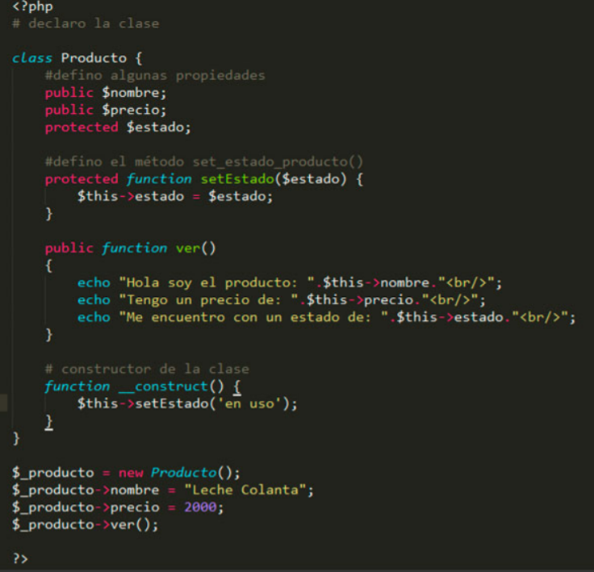
Métodos mágicos
El método construct() es aquel que será invocado de manera automática, al instanciar un objeto. Su función es la de ejecutar cualquier inicialización que el objeto necesite antes de ser utilizado.

Slide 26
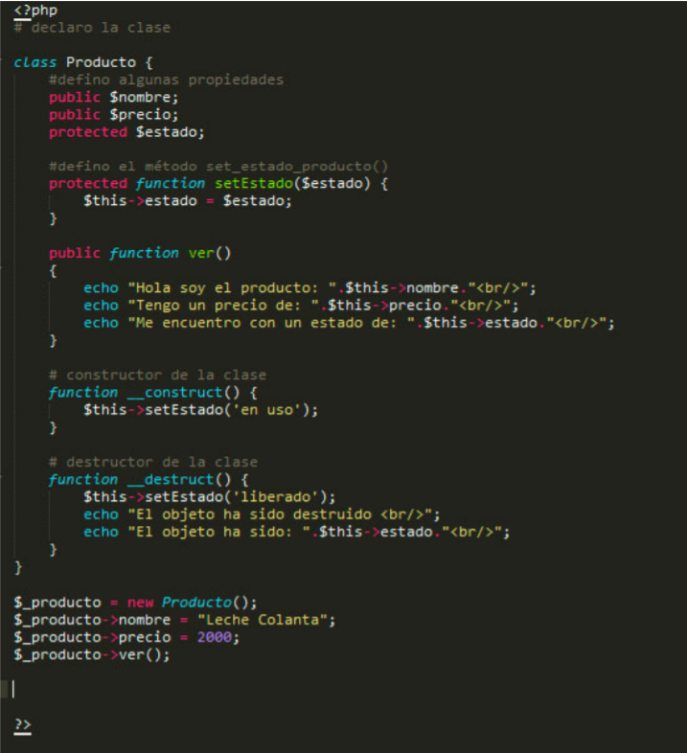
Métodos mágicos
El método destruct() es el encargado de liberar de la memoria, al objeto cuando ya no es referenciado. Se puede aprovechar este método, para realizar otras tareas que se estimen necesarias al momento de destruir un objeto.

Slide 27
Métodos mágicos
PHP nos ofrece otros métodos mágicos tales como:
Call callStatic Get
Set Isset Unset
Sleep Wakeup toString
Invoke set_state clone.

